Slide 1


ПРОТИВОСУДОРОЖНАЯ ТЕРАПИЯ У ДЕТЕЙ:
ГЛАВНЫЕ «МОЖНО» И «НЕЛЬЗЯ»
Сапего Елена Юрьевна
Врач по паллиативной медицинской помощи детям, невролог
Заведующий Областным центром паллиативной медицинской
помощи детям «Детский хоспис» ГАУЗ СО «ОДКБ», г. Екатеринбург
Главный внештатный специалист по паллиативной помощи детям УрФО

Slide 2
На вебинаре разберём:
самые частые ошибки в базовой и экстренной противосудорожной терапии
почему магнезию и фуросемид нельзя использовать для купирования судорог
какие современные формы противосудорожных препаратов обязательно должны быть доступны детям с судорожным синдромом и в чем их неоспоримые преимущества
кто может назначать современные препараты и почему для этого необязательно нужен эпилептолог
как хранить эти препараты в организациях,
не имеющих медицинской лицензии и почему это ТОЧНО разрешено
…
2

Slide 3
Два ключевых документа
Клинические рекомендации «Эпилепсия и эпилептический статус у взрослых и детей», МЗ РФ, 2022 г
Методические рекомендации «Обеспечение граждан, проживающих в организациях социального обслуживания, оказывающих социальные услуги в стационарной форме социального обслуживания, лекарственными препаратами, содержащими наркотические средства и психотропные вещества, для медицинского применения, в том числе при лечении болевого синдрома», МЗ РФ, Минтруд РФ, 2021 г
3

Slide 4
Эпилепсия
Эпилепсия – хроническое заболевание головного мозга различной этиологии, характеризующееся повторными приступами, возникающими в результате чрезмерных нейронных разрядов (эпилептические приступы) и сопровождающееся разнообразными клиническими и параклиническими симптомами (Гасто А., 1975).
Эпилепсия – полиэтиологичное заболевание.
В соответствии с классификацией эпилепсий Международной противоэпилептической лиги 2017 года, все формы эпилепсии подразделяются по этиологии на 6 категорий:
генетические
структурные
метаболические
инфекционные
иммунные
с неизвестной причиной
4

Slide 5
Внимание – эпилепсия!
Более 50 миллионов человек во всем мире страдают эпилепсией.
Стандартизированная по возрасту распространённость активной эпилепсии
в мире по данным на 2016 год составляет 621,5 (540,1 – 737,0) на 100000.
Каждый год регистрируется 125000 смертей больных эпилепсией.
Стандартизированные показатели смертности пациентов с эпилепсией в 2-7 раз – превышают общепопуляционные.
Преждевременная смертность больных эпилепсией обусловлена в том числе более частой травматизацией и суицидами, а также высоким уровнем соматической и психиатрической коморбидности.
Особое место среди причин смерти пациентов с эпилепсией занимает синдром внезапной смерти при эпилепсии, так как частота встречаемости этого синдрома среди молодых людей с эпилепсией, в особенности фармакорезистентной, по разным оценкам в 24 - 27 раз выше, чем в общей популяции.
!
5

Slide 6
Самое главное – медикаментозное лечение эпилепсии
Медикаментозное лечение противоэпилептическими препаратами (ПЭП) является основным методом терапии эпилепсии.
В большинстве случаев лечение должно начинаться сразу после установления диагноза «Эпилепсия».
Цель лечения
достижение стойкой ремиссии заболевания без каких-либо значимых побочных эффектов (нервно-психических, соматических и др.)
обеспечение профессиональной и социальной адаптации пациентов
сохранение оптимального качества жизни
6

Slide 7
Лечение = базовая терапия + экстренная помощь
ПОЛЬЗА
ВРЕД
Польза:
Баланс седации и контроля приступов!
Человек должен оставаться социализированным, но без избыточной седации.
Нельзя лишать пациента возможности активно жить.
Вред:
Неконтролируемые приступы, отсутствие адекватной терапии
и должного наблюдения за
пациентом
7

Slide 8
Что ОБЯЗАТЕЛЬНО для обеспечения грамотной базовой терапии
Плановое (диспансерное) наблюдение неврологом
Контролировать выполнение рекомендаций невролога (строгое соблюдение режима приёма и дозировок препаратов)
Ведение дневника приступов с видеофиксацией
Привлечь невролога для консультации по коррекции терапии в случае:
- изменения веса
- увеличения частоты приступов
- изменения характера приступов
- сохранения приступов при получении ребёнком > 3-х препаратов
Маршрутизировать ребёнка в профильное отделение или отделение паллиативной помощи при невозможности коррекции на амбулаторном этапе
Не допускать самостоятельного изменения терапии из-за отсутствия препарата
8

Slide 9
Повреждающее воздействие судорожных припадков на мозг
выражено максимально при ЭПИЛЕПТИЧЕСКОМ СТАТУСЕ
Постановка диагноза ЭС не вызывает затруднений: при нём судорожные приступы следуют один за другим и в промежутке между ними пациент не приходит в сознание
Это результат отказа механизмов, ответственных за прекращение, либо инициация механизмов, ведущих к аномально пролонгированным приступам после временной точки t1 (время начала лечения), которые могут иметь долгосрочные последствия после рубежа t2 (время начала долгосрочных изменений), включающие нейрональную смерть, нейрональное повреждение, перестройку нейронных связей. Временные параметры: тонико-клонический эпилептический статус t1 – 5 мин,
t2 – 30 мин
При ЭС судорожный синдром инициирует развитие жизнеугрожающих расстройств
9

Slide 10
Факторы риска развития эпилептического статуса:
текущие органические поражения мозга – различной этиологии (опухоли, травматические внутричерепные гематомы и др.)
фармакорезистентная эпилепсия
неадекватная терапия или несоблюдение пациентом режима-приема ПЭП
снижение дозировки, замена или отмена ПЭП
относительное уменьшение дозы вследствие значительного увеличения массы тела
изменение режима дозирования таких препаратов как барбитураты и бензодиазепины
нарушения режима (депривация сна, алкоголизация и др.)
соматические и инфекционные заболевания
беременность
внезапная отмена снотворных и седативных средств, наркотических препаратов (N02A опиоиды) у пациентов, длительно их принимающих
передозировка медикаментов (антидепрессанты, бензодиазепины, антипсихотические средства и др.)
метаболические церебральные и экстрацеребральные процессы
(гипогликемия, гипонатриемия, острая и хроническая почечная недостаточность и др.)
10

Slide 11
Оказание медицинской помощи пациенту с эпилептическим статусом
Общие мероприятия
При остановке дыхания и/или кровообращения необходимо проводить сердечно-лёгочную реанимацию.
Обеспечить положение больного на боку, предотвращающее самотравматизацию. Персонал удерживает больного, уберегая от дополнительных ушибов и повреждений, голову пациента поворачивают набок, подкладывают под голову мягкий предмет; шею и талию освобождают от стеснения воротником, галстуком, ремнём.
Во время приступа необходимо следить за проходимостью дыхательных путей.
Необходимо проводить санацию дыхательных путей – аспирацию содержимого глотки, гортани, трахеи.
Для предупреждения западания языка и поддержания проходимости дыхательных путей ввести воздуховод (при уровне сознания менее 8 баллов по ШКГ) и проводить оксигенотерапию.
Реанимационные мероприятия по купированию ЭС не лимитированы по времени, так как благоприятные исходы наблюдаются даже при затяжном суперрефрактерном статусе
11

Slide 12
Оказание медицинской помощи пациенту с эпилептическим статусом
Медикаментозное лечение
препараты «первой очереди»:
Рекомендуется применение диазепама (внутривенно или ректально)
Диазепам (микроклизмы) вводится:
Детям: весом до 15 кг – 5 мг; весом более 15 кг – 10 мг.
Взрослым: 0,2-0,5 мг/кг
Рекомендуется применение мидазолама (внутримышечно или защёчно)
Мидазолам (защёчный) вводится:
Детям: от 3 мес. до 6 мес. (включительно) – 2,5 мг; от 6 мес. до 1 года – 2,5 мг;
от 1 года до 5 лет (включительно) – 5 мг; от 5 до 10 лет (включительно) – 7,5 мг;
от 10 - 18 лет – 10мг.
Взрослым: 10 мг
12

Slide 13
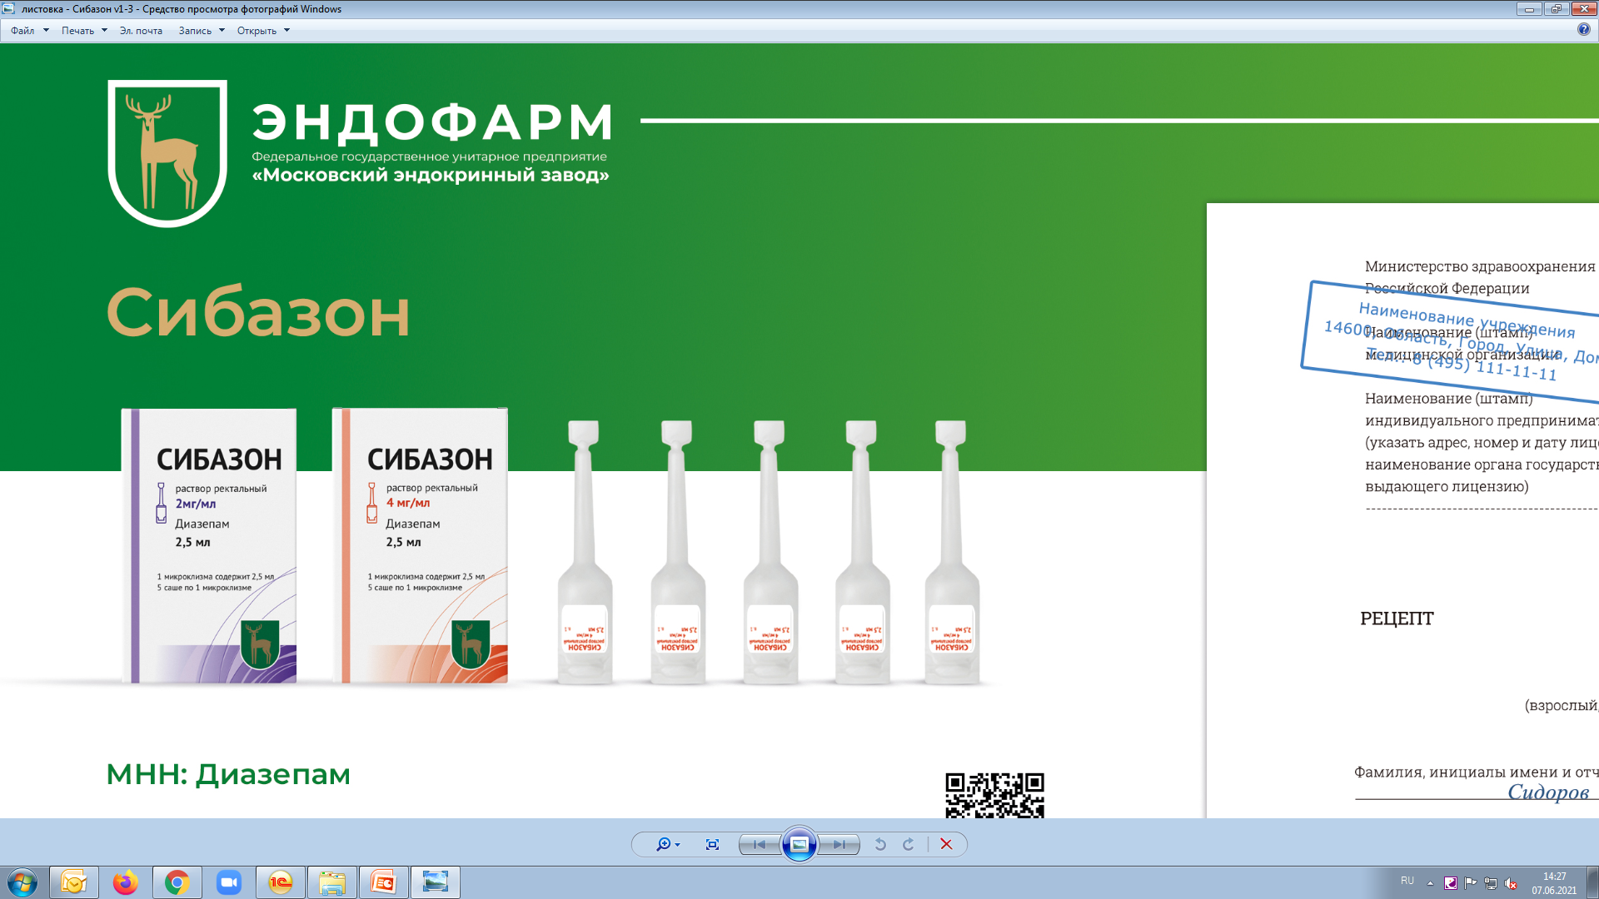

Современные препараты – трансмукозальные формы БДЗ
Клинические рекомендации «Эпилепсия и эпилептический статус у взрослых и детей», 2022
13

Slide 14
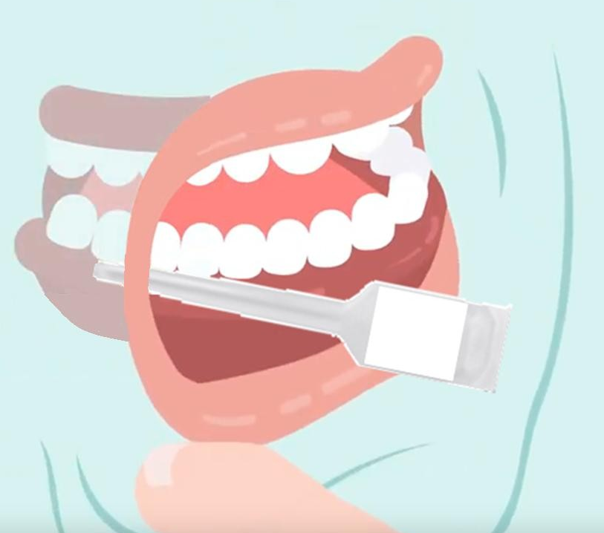
Способ применения защёчного мидазолама
Препарат вводится между десной и щекой
Сжатые челюсти – не преграда
Проблемы:
Гиперсаливация
Большой объём
14

Slide 15
Преимущества трансмукозального введения
Высокая скорость достижения эффективной пиковой концентрации
Отсутствие пресистемного метаболизма
Проще, чем парентеральное введение. Персоналу не нужны специальные навыки, что критически важно в условиях интерната или дома
Возможность быстро купировать судорожный припадок до приезда СМП
Профилактика развития эпилептического статуса и необратимых изменений головного мозга
15

Slide 16
Аптечка экстренной помощи при судорогах:
самое главное!
!
Убрать магнезию, фуросемид, преднизолон,
анальгин, димедрол!
Использовать современные формы
противосудорожных препаратов:
трансмукозальные формы БДЗ
16

Slide 17
Оказание медицинской помощи пациенту с эпилептическим статусом
Другие необходимые мероприятия
В ряде случаев приходится прибегать к назначению препаратов, корригирующих или ликвидирующих сопутствующие патологические процессы или состояния, обусловленные статусом:
при содержании глюкозы в крови менее 3,0 ммоль/л – введение 40 - 100 мл 40% раствора декстрозы
при брадикардии в/м вводится 0,02 мг/кг 0,1% раствора атропина
при повышении температуры тела выше 38 Сº вводится перорально парацетамол или ибупрофен в возрастной дозе, при невозможности – ректально вводится парацетамол
предотвращение отёка головного мозга, прогнозируемого при длительном течении
судорожного ЭС, предполагает целый комплекс мероприятий – возвышенное положение
головы (≥ 30 градусов), достаточная свобода движения диафрагмы, оптимальные параметры артериального давления и сердечной деятельности (ЧСС и ритм), достаточная оксигенация
крови (по показателю SpO2 95 - 99%), устранение болевых ощущений, нормализация
температуры тела, нормализация гликемии в пределах 3 - 10 ммоль/л
17

Slide 18
Кто имеет право назначить сибазон и мидазолам
Невролог: согласно профстандарту имеет право прописывать базовую противосудорожную терапию и экстренные назначения (например, защёчный мидазолам).
Невролог в заключении должен прописать базовую терапию и отдельно указать: В экстренном случае
показано введение раствора мидазолама (или сибазона) защёчно в такой-то дозировке».
Эпилептолог: если такой специалист есть в доступе.
Но! Заключение именно эпилептолога не является обязательным условием для назначения терапии.
Официальной медицинской специальности «эпилептолог» в номенклатуре Минздрава РФ нет.
Врачи работают по профстандарту «Врач-невролог» (код 02.046). Квалификация «эпилептолог» получается
как дополнительная специализация (повышение квалификации) к базовому диплому по неврологии.
Врач паллиативной службы: если невролог не назначает современные формы препаратов,
необходимо обращаться в специализированную паллиативную службу. Её специалисты имеют право
и обязаны сделать назначения, которые поликлиника будет обязана выполнить.
!
Медперсонал должен проявлять активность, запрашивая у врачей современные формы препаратов
18

Slide 19
Справка: из Методических рекомендаций
«Назначение ЛП, содержащих НС и ПВ, с последующим оформлением данного назначения на рецептурном бланке может осуществляться в рамках оказания первичной медико-санитарной помощи (доврачебной, врачебной) и паллиативной медицинской помощи (первичной, специализированной), фельдшерами (акушерками) при возложении на них в установленном порядке полномочий лечащего врача, врачами-терапевтами, врачами терапевтами участковыми, врачами-педиатрами, врачами-педиатрами участковыми, врачами общей практики (семейными врачами), врачами-специалистами, врачами структурных подразделений МО, оказывающих ПМП в амбулаторных условиях (кабинеты ПМП, отделения выездной патронажной ПМП), в том числе при вызове медицинского работника в организацию социального обслуживания».
Методические рекомендации «Обеспечение граждан, проживающих в организациях социального обслуживания, оказывающих социальные услуги в стационарной форме социального обслуживания, лекарственными препаратами, содержащими наркотические средства и психотропные вещества, для медицинского применения, в том числе при лечении болевого синдрома», МЗ РФ, Минтруд РФ, 2021 г
19

Slide 20
Механизм получения препаратов
Назначение противосудорожных препаратов лечащим врачом
(невролог, зпилептолог, врач по паллиативной медицинской помощи)
Выписка рецепта:
льготный или платный (в интернате –за счёт средств подопечного с его номинального счёта)
Получение препарата в аптеке
Хранение и использование препарата
20

Slide 21
Хранить сибазон и мидазолам в интернатах можно без медицинской лицензии!
Если препарат выписан конкретному человеку, его хранят как «личное» лекарственное средство подопечного – лицензия на оборот наркотических/психотропных средств учреждению не нужна.
Для этого не требуются комнаты хранения с сигнализацией. Достаточно сейфа и журнала учёта.
Каждую упаковку подписывают именем подопечного, для которого она предназначена.
Методические рекомендации «Обеспечение граждан, проживающих в организациях социального обслуживания, оказывающих социальные услуги в стационарной форме социального обслуживания, лекарственными препаратами, содержащими наркотические средства и психотропные вещества, для медицинского применения, в том числе при лечении болевого синдрома», МЗ РФ, Минтруд РФ, 2021 г
21

Slide 22
Справка: из Методических рекомендаций
«В случае, если организация социального обслуживания, оказывающая социальные услуги в стационарной форме, обеспечивает проживающего в ней гражданина лекарственными препаратами, содержащими НС и ПВ, приобретенными за счет финансовых средств таковой организации как юридического лица, то она должна иметь соответствующие лицензии на медицинскую деятельность, а также на деятельность по обороту НС, ПВ.
Кроме того, назначать ЛП гражданам, имеющим право на бесплатное получение ЛП или получение ЛП со скидкой, и оформлять данное назначение на рецептурном бланке могут и медицинские работники организаций социального обслуживания, при наличии у данных организаций соответствующей лицензии на медицинскую деятельность, предусматривающей выполнение работ (оказание услуг) по оказанию первичной медико-санитарной помощи в амбулаторных условиях (независимо от ведомственной принадлежности). В данном случае, в организациях социального обслуживания должны быть предусмотрены условия для соблюдения порядка учета, хранения рецептурных бланков, предусмотренного Приказом Минздрава России №54н
Методические рекомендации «Обеспечение граждан, проживающих в организациях социального обслуживания, оказывающих социальные услуги в стационарной форме социального обслуживания, лекарственными препаратами, содержащими наркотические средства и психотропные вещества, для медицинского применения, в том числе при лечении болевого синдрома», МЗ РФ, Минтруд РФ, 2021 г
22

Slide 23
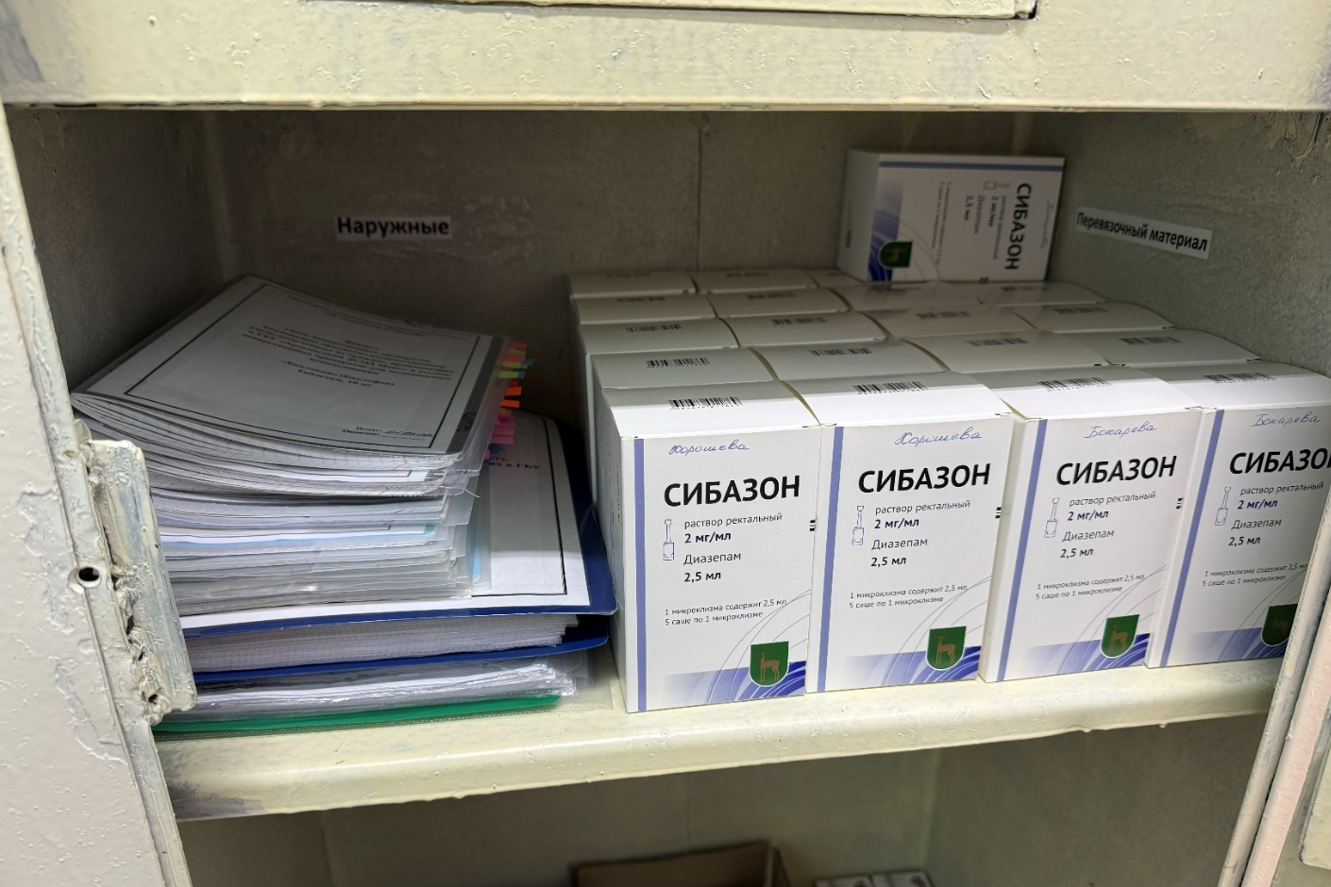
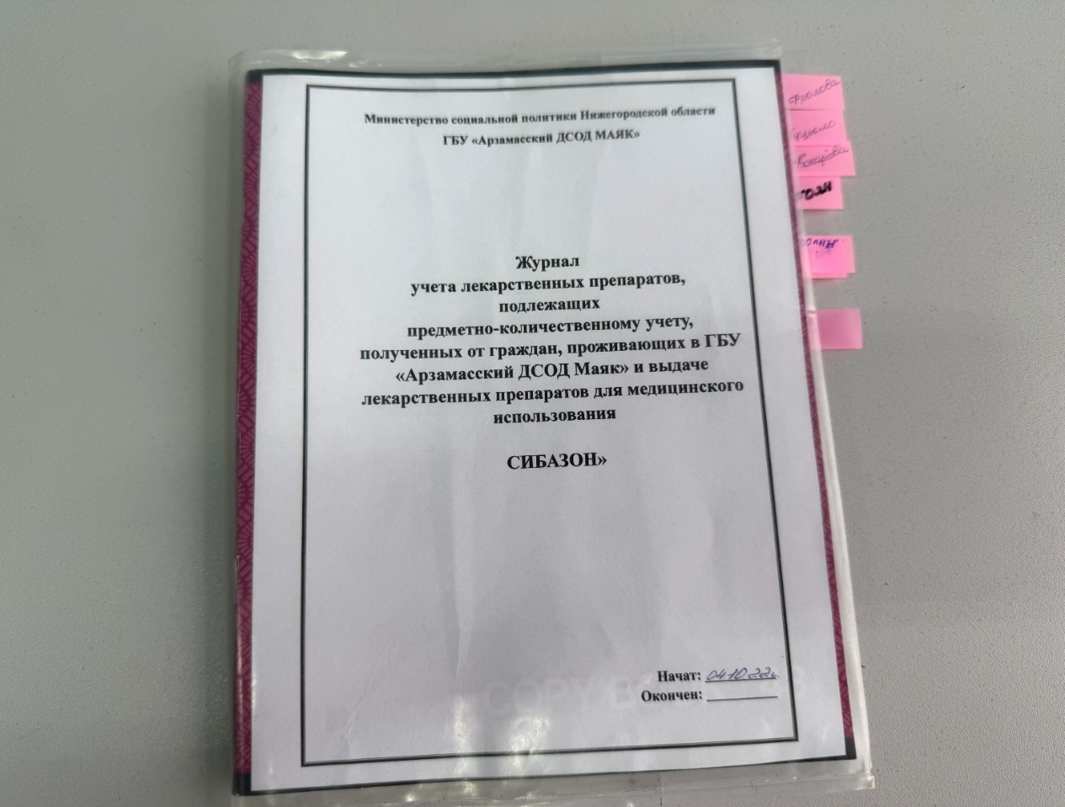
Пример хранения поименованных препаратов в сейфе в ДДИ
23

Slide 24
Что ОБЯЗАТЕЛЬНО для грамотного оказания экстренной помощи
Обеспечить всех детей с симптоматической эпилепсией трансмукозальными формами БДЗ
Пересмотреть аптечки первой помощи: заменить магнезию, диуретики на трансмукозальные формы БДЗ
Фиксировать наличие приступов
Анализировать частоту и характер приступов для принятия решения о необходимости пересмотра тактики
Обучить персонал оказанию первой помощи, лёгочно-сердечной реанимации, использованию медицинского оборудования (аспиратор, кислородный концентратор, мешок Амбу и др.)
24

Slide 25
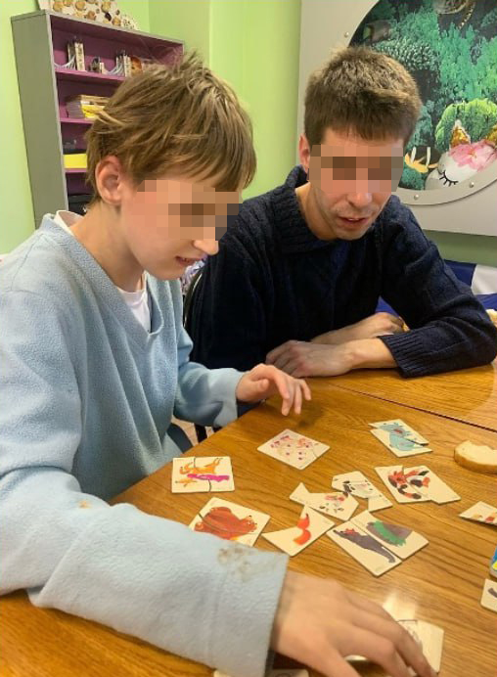
Идеально:
Ребёнок получает базовую противосудорожную терапию
Социализирован в меру способности
Нет избыточной седации
Обеспечен современными препаратами экстренной помощи
25

Slide 26
Спасибо за внимание!
Сапего Елена Юрьевна
e.y.sapego@mail.ru
8 912 253-14-84

